Slide 1
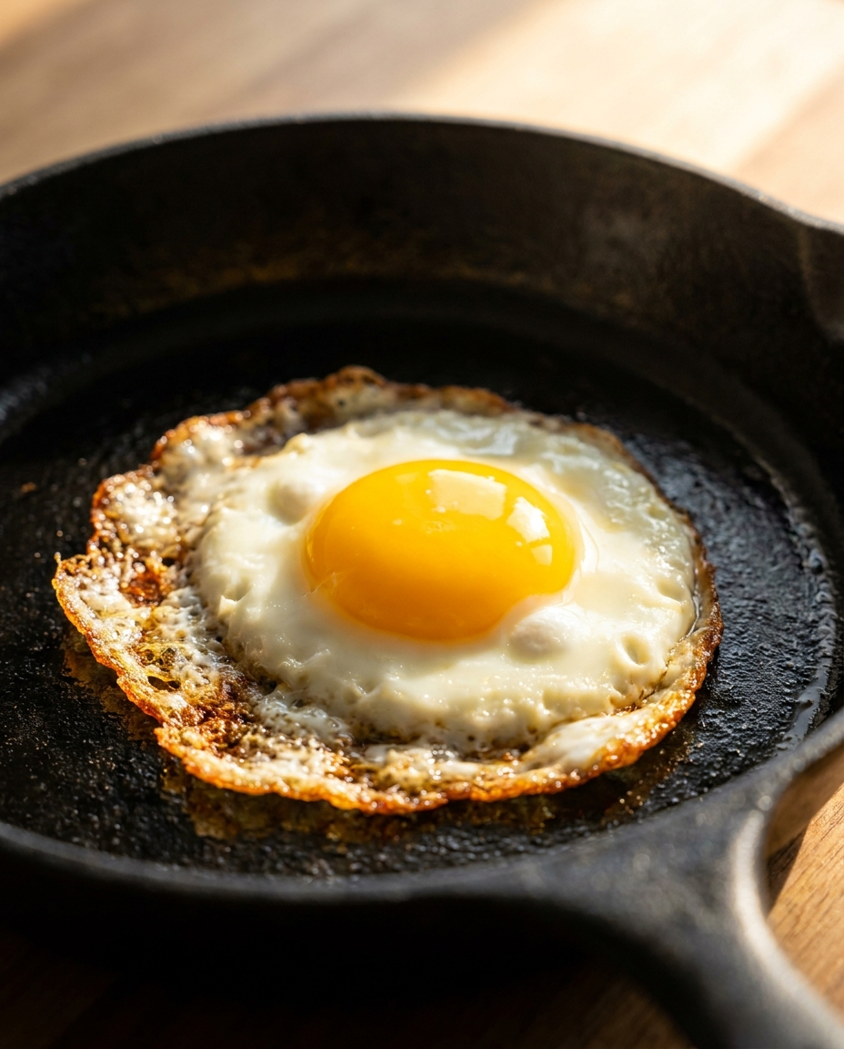
Sábado: el día que por fin me sale el huevo frito perfecto ✨
● Huevera @huevera.cl

